Slide 1



Node.Js
with
VScode
© Copyrights 2021. Wedatalab All Rights Reserved.

Slide 2
게시판 구조
Registration
Join function
Login
New Memo Page
Write function
Board
Board
Search function
Delete function
Logout function
Welcome Page
New Memo Page
Welcome Page
Login
Board
Login
Login function
Registration
Welcome Page(back)
Update Memo Page
Update function
Board
© Copyrights 2021. Wedatalab All Rights Reserved.
Notes:
수업전 우리 마리아 db로 데이터베이스 구축할 것 안내. 예전에 배우셨죠. 혹시 환경 구축 안되신 분들 있으실까요? 구글에 마리아 디비 설치하기 해서 설치해주시고 있으신 분들 실행 부탁드립니다! 저희 이번시간부터 수업 끝날 때 까지 노드 js로 게시판 만들기 할거에요. 이제 쭉 실습 수업으로 생각해주시면 됩니다. 수업 전에 저희가 만들 게시판의 대략적인 구조를 설명드릴게요.
이 사각형 하나가 하나의 페이지이고, 아래 function 부분이 구현할 기능들 그리고 page가 연결된 화면이에요.
registration: 회원가입하는 화면, 그리고 처음 들어갔을 때 뜨는 페이지(welcome page), 가장 핵심 기능인 board(게시판) 페이지 있구요, 그리고 글을 작성하는 페이지(new memo), 글 수정하는 페이지(update memo), 로그인 (login)페이지 만들어볼거에요. 크게 6개네요.

Slide 3
게시판 구조
Registration
Join function
Login
New Memo Page
Write function
Board
Board
Search function
Delete function
Logout function
Welcome Page
New Memo Page
Welcome Page
Login
Board
Login
Login function
Registration
Welcome Page(back)
Update Memo Page
Update function
Board
© Copyrights 2021. Wedatalab All Rights Reserved.
Notes:
어떤 기능 즉 함수 구현할건지 살펴볼게요.
저희가 준비한 이 기능들은 우리가 만들 프로젝트 뿐만 아니라 다른 서비스에서 대부분 필수로 들어가있는 기능들이에요. 그래서 이번에 로직들을 배워보고 나중에 적용해보시면 좋을 것 같아요.
일단 registration 보면 join function 있죠. 회원가입 기능 구현해볼겁니다.
다음 board 봐주세요. 글의 제목이나 작성자를 검색해서 특정 글을 조회하는 함수, 글 삭제하는 함수, 그리고 로그아웃 함수 구현해볼거고요
New memo page에 사용할 글을 작성하는 함수 만들어볼게요
Update memo page에서 글 수정 기능을 만들거고
마지막으로 로그인 만들어볼게요.

Slide 4
게시판 구조
Registration
Join function
Login
New Memo Page
Write function
Board
Board
Search function
Delete function
Logout function
Welcome Page
New Memo Page
Welcome Page
Login
Board
Login
Login function
Registration
Welcome Page(back)
Update Memo Page
Update function
Board
© Copyrights 2021. Wedatalab All Rights Reserved.
Notes:
흐름은 이렇게 됩니다.

Slide 5
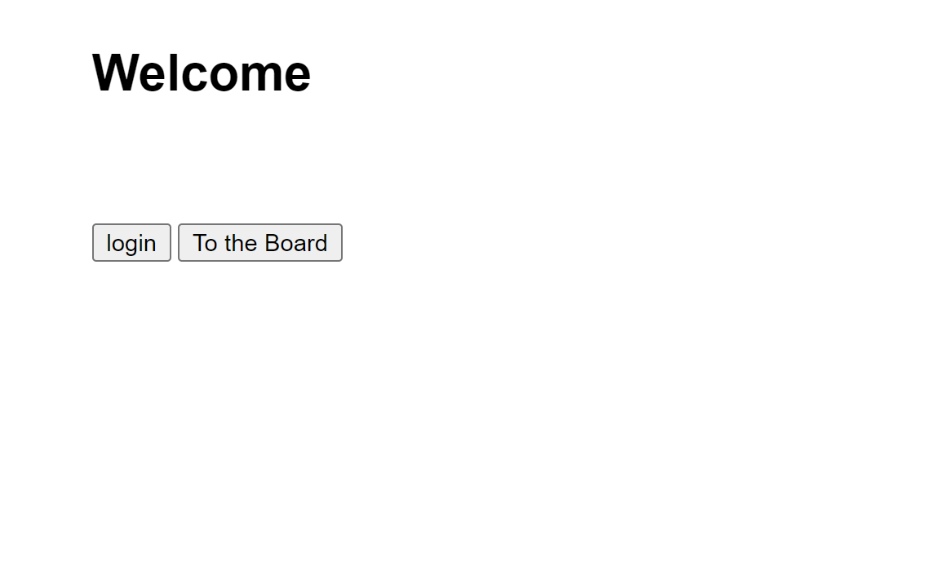
Welcome Page
Registration
Join function
Login
New Memo Page
Write function
Board
Board
Search function
Delete function
Logout function
Welcome Page
New Memo Page
Welcome Page
Login
Board
Login
Login function
Registration
Welcome Page(back)
Update Memo Page
Update function
Board
© Copyrights 2021. Wedatalab All Rights Reserved.
Notes:
일단 첫 화면이에요. Welcome page이고 로그인과 게시글 화면으로 갈 수 있게 해줄게요.

Slide 6
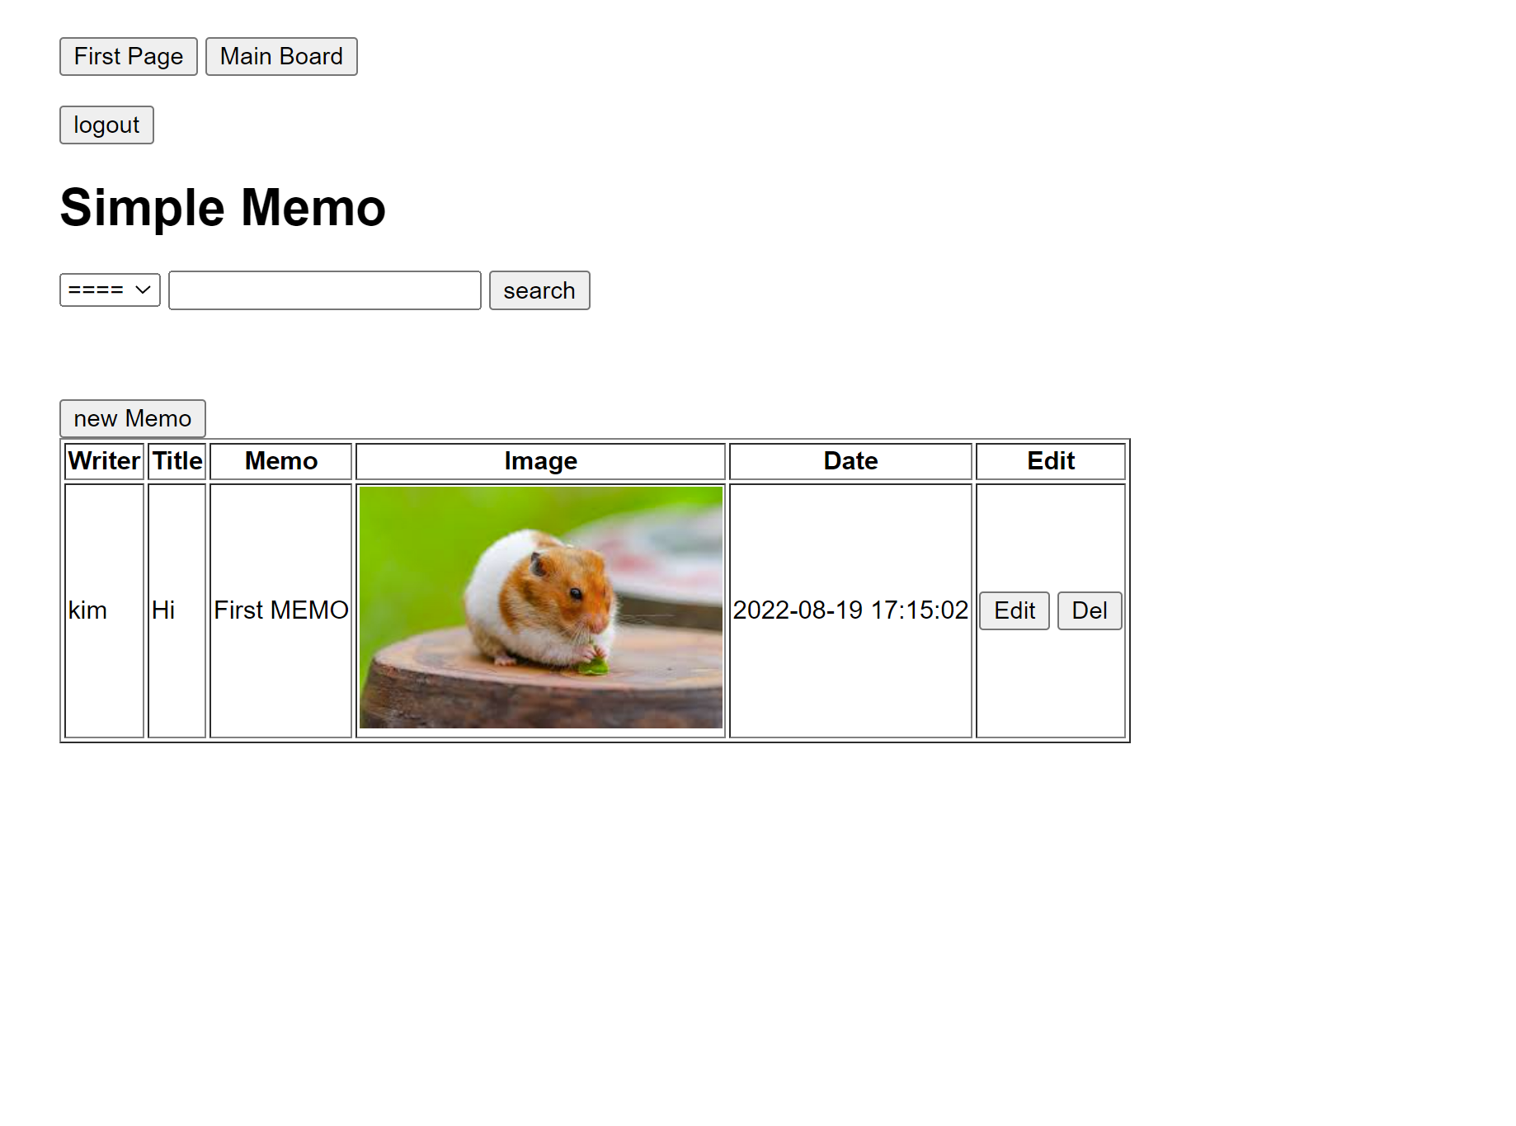
Main Board Page
Registration
Join function
Login
New Memo Page
Write function
Board
Board
Search function
Delete function
Logout function
Welcome Page
New Memo Page
Welcome Page
Login
Board
Login
Login function
Registration
Welcome Page(back)
Update Memo Page
Update function
Board
© Copyrights 2021. Wedatalab All Rights Reserved.
Notes:
Main board 페이지입니다. 여기 여러분들이 글을 쓰면 화면에 보이도록 만들어줄거에요. 여기 위에 검색할 수 있는 기능이 있어요.
수정과 삭제도 가능하게 해줄게요.
그리고 new memo 보이시죠. 메모를 새로 작성해줄 수 있는 화면과 연결해줄겁니다.

Slide 7
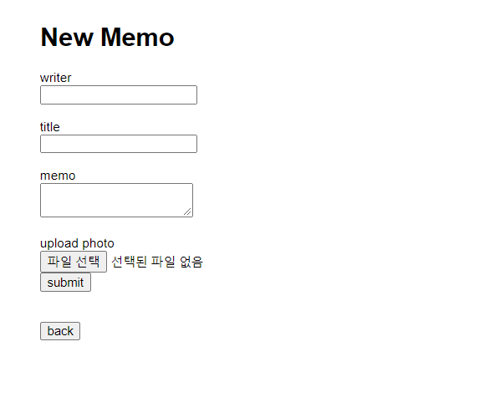
New Memo Page
Registration
Join function
Login
New Memo Page
Write function
Board
Board
Search function
Delete function
Logout function
Welcome Page
New Memo Page
Welcome Page
Login
Board
Login
Login function
Registration
Welcome Page(back)
Update Memo Page
Update function
Board
© Copyrights 2021. Wedatalab All Rights Reserved.
Notes:
New 메모: 글 작성하는 화면이에요. 작성자, 제목, 메모 내용 그리고 이미지도 넣을 수 있도록 구현할겁니다. 그리고 back으로 하면 목록 화면으로 가도록 만들어줄게요.

Slide 8
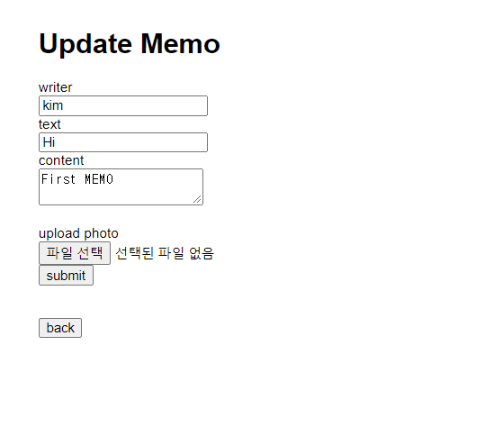
Update Memo Page
Registration
Join function
Login
New Memo Page
Write function
Board
Board
Search function
Delete function
Logout function
Welcome Page
New Memo Page
Welcome Page
Login
Board
Login
Login function
Registration
Welcome Page(back)
Update Memo Page
Update function
Board
© Copyrights 2021. Wedatalab All Rights Reserved.
Notes:
업데이트 메모 화면입니다.. 수정하는 화면이에요. 아까 작성 화면과 굉장히 유사합니다.

Slide 9
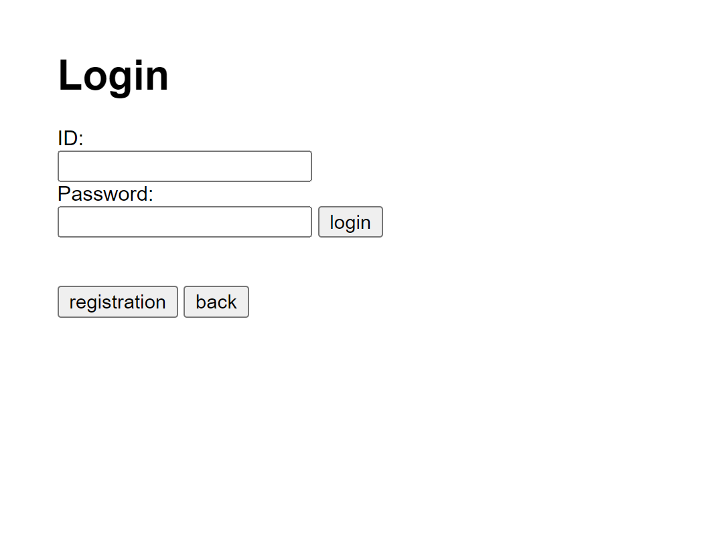
Login Page
Registration
Join function
Login
New Memo Page
Write function
Board
Board
Search function
Delete function
Logout function
Welcome Page
New Memo Page
Welcome Page
Login
Board
Login
Login function
Registration
Welcome Page(back)
Update Memo Page
Update function
Board
© Copyrights 2021. Wedatalab All Rights Reserved.
Notes:
로그인 화면입니다. 간단하게 아이디 비번 받을거에요.
등록 화면으로 갈 수 있고, 이전을 누르면 홈화면으로 갈 수 있게 만들어주겠습니다.

Slide 10
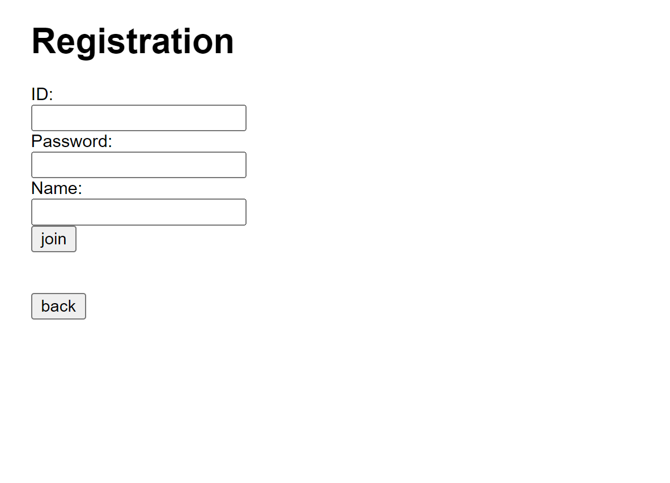
Registration Page
Registration
Join function
Login
New Memo Page
Write function
Board
Board
Search function
Delete function
Logout function
Welcome Page
New Memo Page
Welcome Page
Login
Board
Login
Login function
Registration
Welcome Page(back)
Update Memo Page
Update function
Board
© Copyrights 2021. Wedatalab All Rights Reserved.
Notes:
회원가입입니다. 아이디, 비번, 이름 받겠습니다.
뒤로가기 하면 로그인으로 넘어가게 할게요.

Slide 11
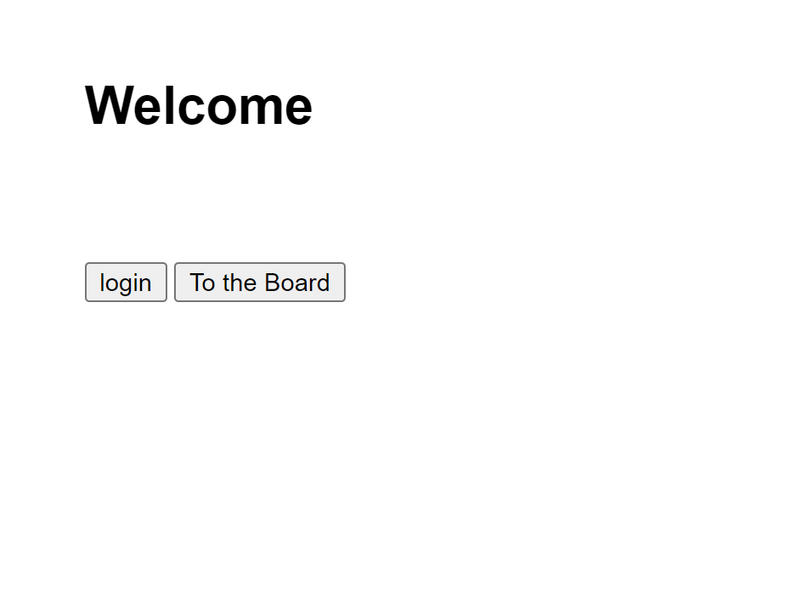
Welcome Page
Welcome Page
Login
Board
GET /login
GET /board
© Copyrights 2021. Wedatalab All Rights Reserved.
Notes:
이제 구체화를 시켜볼게요.
Tmi이긴한데 개발을 잘 하기 위해서 정말 기술적 구현 하기전에 분석하는 능력도 굉장히 중요합니다! 네 시작해볼게요.
지금 메소드랑 url을 다 적어뒀어요. 확인안해주시면 나중에 실습 코드 이해도가 낮아질거에요!주 의깊게 봐주시고, 이럴때 이런 메소드를 쓰고 이런식으로 url을 짜는구나를 생각하시면서 들어주세요.
Welcome 화면 로그인, board로 이동을 해줄 때 get 방식으로 요청해줄겁니다. Url은 간단하게 login, board로 갈게요. 로그인을 하는 함수가 아니라 로그인을 하는 화면으로 가는 url입니다.

Slide 12
Main Board Page
Board
Search function
Delete function
Logout function
Welcome Page
New Memo Page
POST /combo
POST /deleteMemo
cookie 삭제
GET /
GET /newMemo
© Copyrights 2021. Wedatalab All Rights Reserved.
Notes:
Search는 post로 구현할 것, get 방식으로 구현해도 무관하지만, 검색어를 서버로 받아야하기 때문에 post방식을 사용할 것. Url에 combo가 있는데, 이는 옆에 작성자로 조회할건지 제목으로 검색할건지 선텍할텐데 그걸 받기위한 변수가 combo 그래서 임의로 combo라고 했으나, 다른 네임으로 구현하고 싶다면 무관
삭제는 post 메소드로 할 거고 이도 다른 메소드를 사용하고 싶다면 수정해서 만드셔도 됩니다. 그리고 로그아웃은 쿠키를 삭제하는 로직으로 짤건데, 이는 공부를 해야하는 부분이라 후반부 수업에서 다시 설명드리겠습니다.
로그아웃, welcome, new 메모 page 로 넘어가도록 해줄게요. 여기서 new memo url은 글을 작성하는 함수가 아니라 글을 작성하기 위한 페이지로 넘어가는 것을 의미합니다.

Slide 13
New Memo Page
New Memo Page
Write function
Board
POST /newMemo
GET /board
© Copyrights 2021. Wedatalab All Rights Reserved.
Notes:
글을 작성하는 거니까 클라에서 서버로 writer, title, memo, 이미지 데이터를 보내줘야겠죠. 그래서 메소드는 반드시 post가 되어야합니다. Url은 newMemo로 할게요.
앞에서 저희 get 메소드에 /newMemo url 있었던거 기억하세요? url이 겹치잖아요. 하지만 Method가 다르기 때문에 웹에서 알아서 구분해줍니다. 다만 url과 메소드가 둘다 다르면 오류납니다!
New memo 화면을 조회하는 것 get메소드, 글을 작성하는 메소드는 post입니다.

Slide 14
Update Memo Page
Update Memo Page
Update function
Board
POST /updateMemo
GET /board
© Copyrights 2021. Wedatalab All Rights Reserved.
Notes:
Update patch나 put 메소드 써도 상관없으나 일단 우리는 post 메소드 사용할게요. Url은 updateMemo입니다.

Slide 15
Login Page
Login
Login function
Registration
Welcome Page(back)
POST /login
GET /regis
GET /
© Copyrights 2021. Wedatalab All Rights Reserved.
Notes:
로그인도 id, pw를 받을거고 post로 해줄게요.

Slide 16
Registration Page
Registration
Join function
Login
POST /regis
GET /login
© Copyrights 2021. Wedatalab All Rights Reserved.
Notes:
등록 페이지 상세 설명
등록도 당연히 post겠죠. Url은 regis로 할게요.

Slide 17
DB 구조
MEMOS
WRITER TITLE CONTENT IMAGE CREATED_AT UPDATED_AT
MEMBER_INFO
M_ID M_PASSWORD M_PASSWORD_KEY M_NAME M_CREATED_AT
© Copyrights 2021. Wedatalab All Rights Reserved.
Notes:
이제 이를 구현하기 위해서 DB 테이블 구조를 짜볼게요. 지금 db어떻게 짜는지 잘 배우시면 나중에 여러분 혼자서 개발하실 때 유용하니까 잘 들어주세요.
메모 즉 글을 저장하는 memos 테이블과 유저의 정보를 저장하는 member_info 테이블을 만들겠습니다.

Slide 18
MEMOS 테이블
WRITER | 작성자
TITLE | 제목
CONTENT | 내용
IMAGE | 이미지
CREATED_AT | 작성날짜
UPDATED_AT | 수정날짜
© Copyrights 2021. Wedatalab All Rights Reserved.
Notes:
1. 우선 메모 테이블이 필요합니다. 저희는 메모에 작성자, 제목, 그리고 글의 내용, 이미지를 넣을거고 createdAt, updatedAt 이라는 변수를 넣을거에요. createdAt, updatedAt 이 왜 필요하냐면 여러분 대부분의 서비스나 웹 페이지에서 글 작성시간, 수정시간 뜨죠. 그걸 저장해두는 변수입니다. 글이 새롭게 db에 들어올때, 그리고 수정할 때 오라클이나 mysql에서는 자동으로 현재 시간을 넣어주는 기능이 있어요. 이걸 이용해서 이 변수를 구성해보겠습니다.

Slide 19
MEMBER_INFO 테이블
M_ID | 아이디
M_PASSWORD | 패스워드
M_PASSWORD_KEY | 패스워드_키 (for 암호화)
M_NAME | 이름
M_CREATED_AT | 가입날짜
© Copyrights 2021. Wedatalab All Rights Reserved.
Notes:
1. 다음으로 MEMBER_INFO 테이블입니다. 이건 유저 테이블이라고 봐주면돼요. 회원가입한 유저들의 정보를 담고있습니다. 아이디, 비번, 비밀번호키, 이름, 생성일을 넣어줄텐데 비밀번호키는 비밀번호 암호화를 위해 저장해두는거에요. 후반 부분에서 배울겁니다.
2. 추가로 말씀드리면 조금 개발자의 입장에서 벗어나 서비스 관리자의 입장에서 보면 실제 서비스에서는 createdAt, updatedAt은 마케팅 요소에 가장 중요한 변수입니다. 글 작성 시간처럼 보이는 화면이 없는데 왜 필요하지 생각하실 수도 있는데 어떤 유저가 어느 마케팅을 했을 때 많이 들어오냐~ 뭐 이런 데이터적 가치를 위해서 createdAt은 중요한 변수입니다.

Slide 20
테이블 생성 쿼리
MEMOS
CREATE TABLE MEMOS( ID INT NOT NULL AUTO_INCREMENT PRIMARY KEY, WRITER VARCHAR(100) NOT NULL, TITLE VARCHAR(200) NOT NULL, CONTENT VARCHAR(500) CHARACTER SET UTF8 NOT NULL, IMAGE VARCHAR(500) NULL, CREATED_AT TIMESTAMP NULL DEFAULT NULL, UPDATED_AT TIMESTAMP NULL DEFAULT NULL);
MEMBER_INFO
CREATE TABLE MEMBER_INFO( ID INT NOT NULL AUTO_INCREMENT PRIMARY KEY, M_ID VARCHAR(100) NOT NULL, M_PASSWORD VARCHAR(500) NOT NULL, M_PASSWORD_KEY VARCHAR(300) NOT NULL, M_NAME VARCHAR(100) NOT NULL, M_CREATED_AT TIMESTAMP NULL DEFAULT NULL);
© Copyrights 2021. Wedatalab All Rights Reserved.
Notes:
쿼리문입니다. 초반 주차에 배우셨죠?
짧게 설명을 드리면 memos 라는 이름을 가진 테이블에 이런 변수들을 넣을거고, 타입을 지정해주고 있어요. 작성자는 문자 타입이기 때문에 varchar(100)자로 넣었어요.
이 타입의 경우 적절하게 설정해주는 것이 중요합니다. 예를 들어 당연히 작성자에는 int가 들어가면 안되고, 뭐 사실 저희는 편의상 100자로 해두긴 했지만 작성자 이름이 100자를 넘어갈 일은 거의 없거든요. 그럴 때는 데이터 공간 낭비를 하지 않기 위해서 줄여주는게 더 좋겠죠.
Not null은 null값을 허용하지 않는다는 의미입니다.
createdAt, updatedAt은 timestamp라고 시간을 나타낼때 쓰는 타입을 써줄게요.

Slide 21
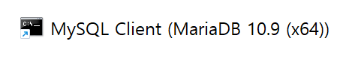
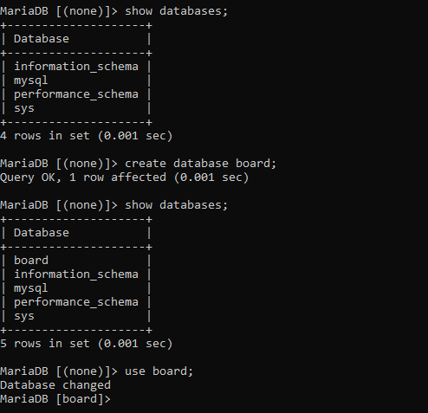
MariaDB
‘show databases’ 명령어로 기존 데이터베이스 확인
‘create database 이름’ 명령어로 사용할 데이터베이스 생성
‘show databases’ 명령어로 데이터베이스 생성 확인
‘use board’ 명령어로 사용할 데이터베이스 선택
‘MariaDB [board]’로 변경 확인
© Copyrights 2021. Wedatalab All Rights Reserved.
Notes:
1. 여러분 마리아 db 접속해주시겠어요?
2. Mac: sudo mysql -u root
3. 처음으로 show databases 쳐주세요! 현재 존재하는 데이터베이스의 정보를 보여줍니다. 다음으로 배우셨을 텐데 created database 이름 하면 데이터베이스를 만드는 명령어에요. 그래서 create database board 쳐주세요! 4. 만든 후에 show databases로 다시 조회해주세요! 5. 그리고 use 명령어로 어떤 db 사용할건지 선택해주세요.
생성된 것 다 확인해주세요!

Slide 22
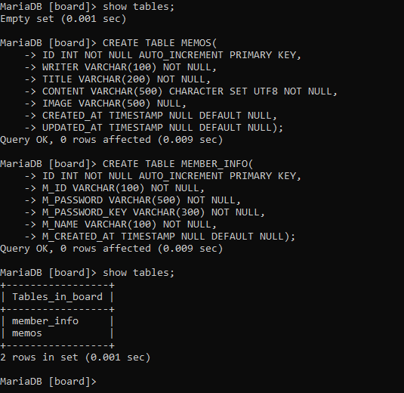
MariaDB
‘show tables’ 명령어로 기존 데이터테이블 확인
‘create table memos ~~’ 명령어로 사용할 테이블 생성
‘create table member_info ~~’ 명령어로 사용할 테이블 생성
‘show tables’ 명령어로 테이블 생성 확인
© Copyrights 2021. Wedatalab All Rights Reserved.
Notes:
Db 만들었으니까 테이블 생성해줄게요
아까 명령어 쳐주세요. (혹은 제가 google drive에 명령어 올려뒀어요 복사 붙여넣기 해주세요.)
다음 show tables 명령어로 잘 생성되었는지 확인부탁드립니다.

Slide 23
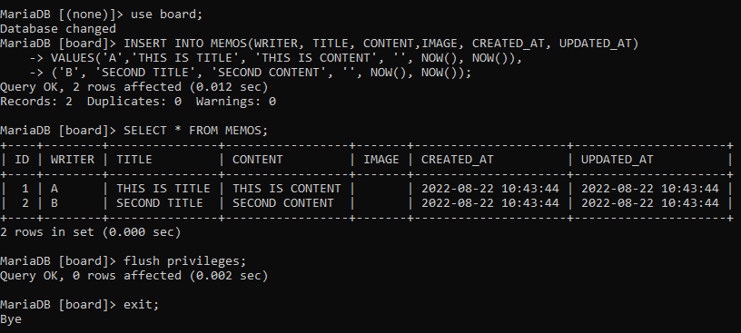
MariaDB
‘insert into memos ~~’ 명령어로 memos에 데이터 삽입
‘select *from memos’ 명령어로 삽입 데이터 조회
‘flush privileges’ 명령어로 변경 사항 적용
‘exit’ 명령어로 mysql 접속 종료
© Copyrights 2021. Wedatalab All Rights Reserved.
Notes:
데이터베이스 만들었고, 테이블 만들었으니 안에 데이터를 넣어줄게요.
사실 데이터를 다루는 쿼리문은 정말 중요해서 제공해드리지는 않았어요. 여기 화면 보시고 직접 메모 데이터 2가지만 넣어주세요.
데이터 넣기 (insert) – 명령어 설명해드리기!
Select 명령어로 데이터 조회하기 (select) 입니다.
Flush privileges 명령어로 변경 사항 적용! 꼭 하기!
Exit로 mysql 접속 종료하셔도 됩니다.

Slide 24
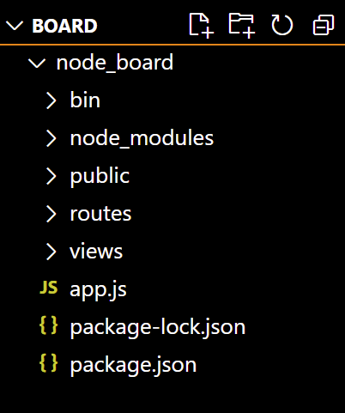
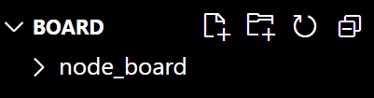
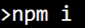
Express 프로젝트 생성
Ejs를 view로 사용해 node_board라는 express 프로젝트 생성
생성하고자 하는 경로에서 아래 명령어 실행
프로젝트 폴더 생성 확인
생성된 프로젝트 폴더로 경로 이동
Npm 패키지 인스톨
© Copyrights 2021. Wedatalab All Rights Reserved.
Notes:
1.저희 저번 시간에 express 프로젝트 만들어봤죠~ 기억하시죠? 동일하게 해봅시다. 코드 제공해드리긴할텐데 연습삼아 프로젝트 한번 더 실행해볼게요!
2. 빈 폴더 하나 생성하셔서 터미널로 그 경로로 이동해주세요. 그 다음
3. Express –view로 express 프로젝트 만들어주고요. 그 경로로 이동해서 npm 패키지 설치해주세요.

Slide 25
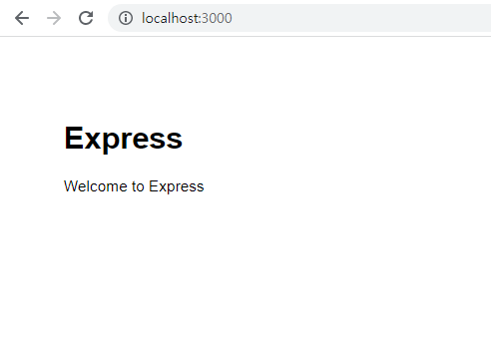
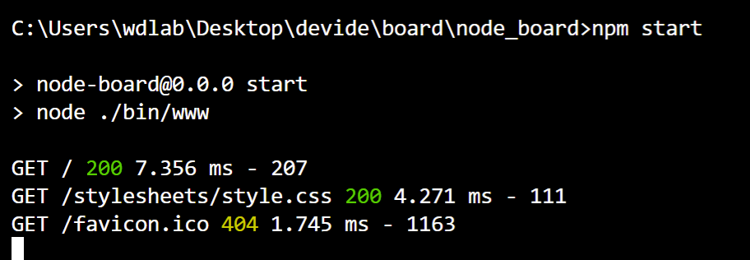
Express 프로젝트 생성
npm start로 서버 실행 후
localhost:3000로 접속 해 프로젝트가 제대로 실행되는지 테스트
© Copyrights 2021. Wedatalab All Rights Reserved.
Notes:
1. Npm start로 실행하고 잘 돌아가는지 확인해주세요!

Slide 26
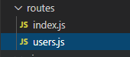
Express 프로젝트 생성
Routes 폴더에서 기본으로 생성되는 파일 중 users.js 파일은 삭제
app.js에서 /users 라우터로 연결해주는 requires 코드와 바인딩 코드도 지워줌
8번줄
23번줄
© Copyrights 2021. Wedatalab All Rights Reserved.
Notes:
다음 안쓰는 코드 지워줄게요!
Routes 폴더에서 users.js 삭제해주세요.
App.js에서 /users 라우터로 연결해주는 require코드랑 user 코드도 지워주세요.

Slide 27
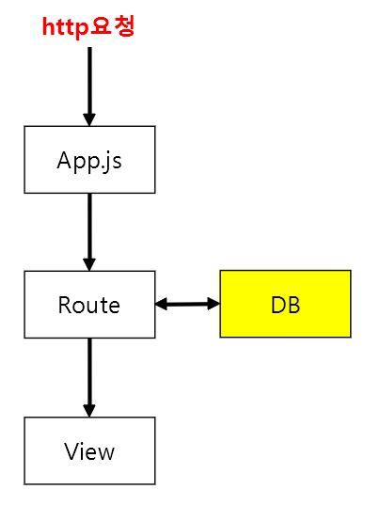
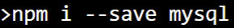
Express 프로젝트 생성
http 요청을 받을 때 Route에서 DB 스크립트를 요청해 MySQL에 접속하고 필요한 데이터 조회, 삽입, 수정, 삭제 등을 수행한 후 결과와 데이터를 Route로 반환
Route는 반환받은 결과를 필요에 따라 View에 출력하는 형태로 구현할 예정
이를 위해 db 접속을 전담할 db.js 생성 필요
db.js 파일을 생성하기에 앞서, MySQL과 통신할 node 모듈을 아래의 명령어로 설치
© Copyrights 2021. Wedatalab All Rights Reserved.
Notes:
지난 시간 구현한 로직에서 db 부분이 추가가 되었어요!
Route와 db가 연결이됩니다. Http을 받을 때 route에서 db 스크립트를 요청해 mysql에 접속하고, 필요한 데이터 조회, 삽입, 수정, 삭제 등을 수행한 후 결과와 데이터를 라우터로 반환합니다.
Route는 반환받은 결과를 필요에 따라 view에 출력하는 형태로 구현할 예정임.
이를 위해서 db 접속을 전담할 db.js라는 파일 만들 예정
Db.js 생성하기 앞서 mysql 사용하기 위한 node 모듈 설치하자!

Slide 28
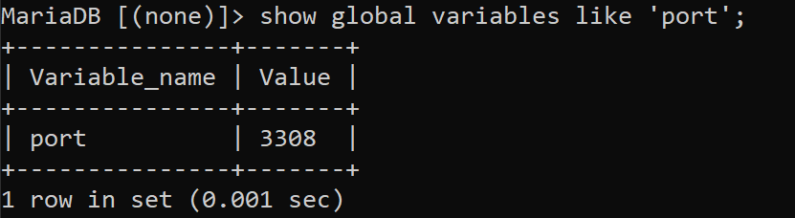
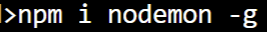
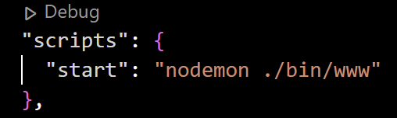
Express 프로젝트 생성
Port 확인
nodemon 설치
© Copyrights 2021. Wedatalab All Rights Reserved.
Notes:
일단 저희 프로젝트에 지난주차 한 것 처럼 nodemon 설치해주세요.
Nodemon -g

Slide 29
Express 프로젝트
db.js 만들기
boardPage 만들기 (index.js, board.ejs, db.js)
firstPage.ejs 페이지 만들기 (index.js, firstPage.ejs)
© Copyrights 2021. Wedatalab All Rights Reserved.
Notes:
1. 앞으로 저희가 진행할 내용입니다.
이번주 할 것)
오늘은 메모 조회하는 기능만 만들어 보겠습니다!
2. 여기까지 다 할거고

Slide 30
Express 프로젝트
새 메모 페이지 만들기 (index.js(GET), newMemo.ejs)
업데이트 메모 만들기 (index.js(GET), db.js, updateMemo.jes)
새 메모 기능 (index.js(POST), db.js)
메모 수정 기능 (index.js(POST), db.js)
메모 삭제 기능 (index.js(POST), db.js)
© Copyrights 2021. Wedatalab All Rights Reserved.
Notes:
여기부터 다음주에 할거에요.

Slide 31
Express 프로젝트
post.js 생성 (app.js에 추가정보 필요)
npm i multer path fs
newMemo.ejs, updateMemo.ejs 경로 변경 + enctype="multipart/form-data“ 추가
Search 기능 (board.ejs, index.js(POST), db.js)
© Copyrights 2021. Wedatalab All Rights Reserved.
Notes:
개요

Slide 32
Express 프로젝트
login.ejs
index.js, db.js
Registration.ejs
index.js (npm install crypto), db.js
© Copyrights 2021. Wedatalab All Rights Reserved.
Notes:
개요

Slide 33
Express 프로젝트
npm I dotenv jsonwebtoken
App.js에 추가
Module > json-response.js 생성
Login.ejs, regis.ejs (axios 추가)
로그아웃 기능 (board.ejs)
© Copyrights 2021. Wedatalab All Rights Reserved.
Notes:
개요

